Slide 1
Božić

Slide 2
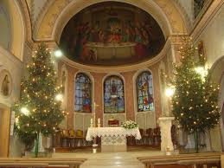
Vrijeme pripreme za Božić
Došašće ili Advent je vrijeme pripreme za rođenje našeg spasitelj
Počinje 4 nedjelje prije Božića
Svake nedjelje se pale svijeće te se odlazi na zornice

Slide 3
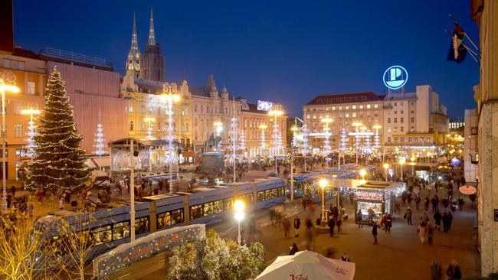
Advent u gradovima
Za vrijeme Adventa ljudi odlaze razgledavati gradove koji su ukrašeni raznim lampicama

Slide 4
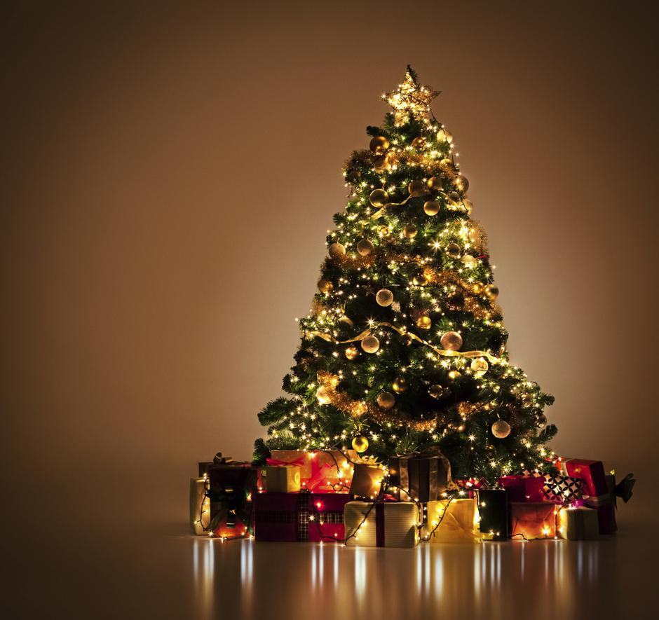
Badnjak
24.prosinac je Badnjak, dan prije Božića
Na Badnjak kiti se Božićno drvce te se ukrašava kuća
Navečer se ide na polnoćku, misno slavlje kojim započinje Božić

Slide 5
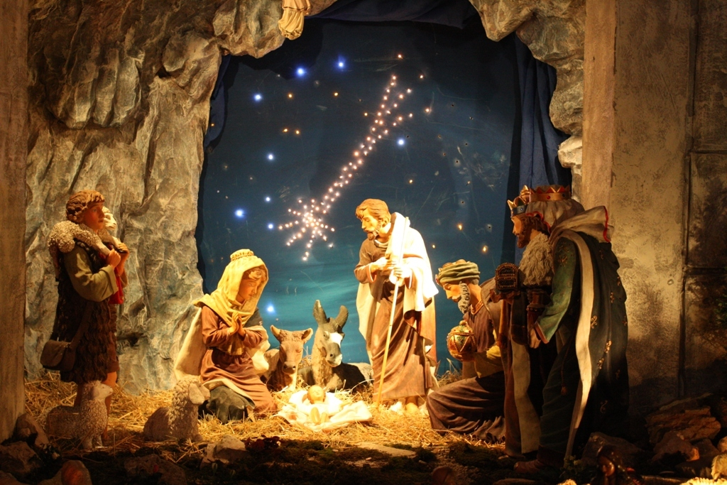
Božić
Božić je kršćanski blagdan koji se slavi 25.prosinca
Spada među 3 najveća kršćanska blagdana
Božićno vrijeme traje od Božića pa do blagdana Krštenja Gospodinova, a to je uvijek nedjelja iza Svetih triju kraljeva

Slide 6
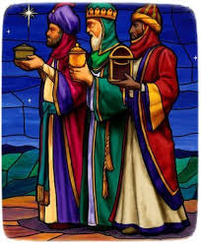
Blagdani nakon Božića
26.prosinac - blagdan Svetog Stjepana
27.prosinca – blagdan Svetog Ivana
6.siječnja – blagdan Sveta tri kralja

Slide 7
HVALA NA PAŽNJI☺
Sretan Božić!!
Izradila: Anamarija Kožić

